Slide 1

PoS – Dag 10
Seif Jakobsen
seij@kea.dk
5. marts 2026

Slide 2
Agenda
RECAP - moralfilosofier
20 hurtige på 20 min.
10 hurtige på 10 min. - ekstra
Eksamens case og formalia ift. synopsis
Gennemgang af opbygning af researchdesign trinvis fra et problem
Spørgsmål/vejledning

Slide 3
RECAP

Slide 4
Etiske krav ifm. data i undersøgelser
De fire etiske krav til kvalitative metoder:
Troværdighed
Overførbarhed
Afhængighed
Objektivitet/god tro
De tre etiske krav til kvantitative metoder:
Målingspålidelighed (målingskonsistens)
Stabilitetspålidelighed (tidskonsistens)
Repræsentativitetspålidelighed (konsistens mellem deltagerne grupper)
(Kuada, 2012)

Slide 5
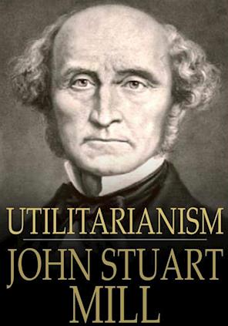
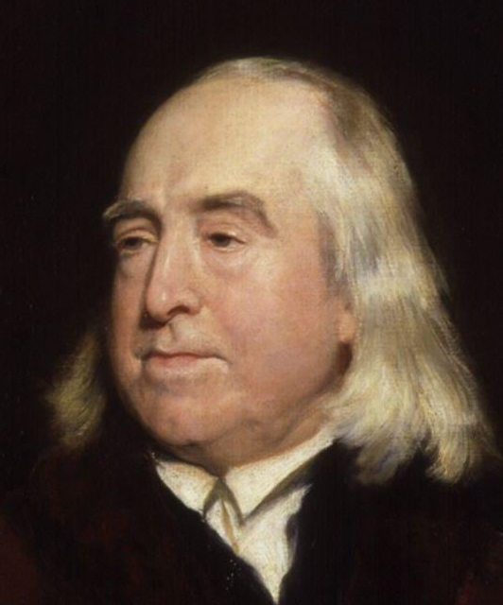
Nytteetik - utilitarisme
Jeremy Bentham:
En handling er etisk rigtig, når det gavner flest mulige mennesker mest muligt.
John Stuart Mill:
En handlings retfærdighed bestemmes udelukkende af dets konsekvenser.
For begge gælder det:
Den enkelte menneskes rettigheder er underordnet ift. det gode for de fleste!
John Stuart Mill
(1806 til 1873)
Jeremy Bentham
(1757 til 1832)
Etisk handling:
Er konsekvensen god for flest mennesker mest muligt?
Handlingen vurderes ud fra resultatet!
(Kuada, 2012)

Slide 6
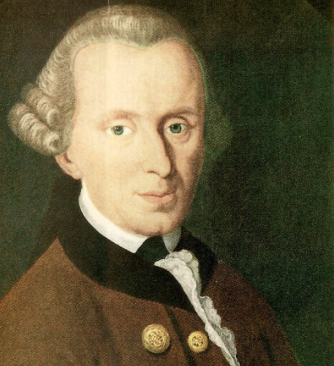
Pligtetik - Deontologi
Påbud 1: Det kategoriske imperativ
Handlinger skal kunne forsvares med fornuft, ud fra ‘hvis alle mennesker handlede på samme måde’!
Immanuel Kant
(1724 til 1804)
Etiske handlinger:
Sig sandhed, hold dine løfter, du skal have god intention med din handling…
Uetiske handlinger
Uanset intensionen er lyve, stjæle, skade andre mennesker uetisk…
Etisk handling:
Er handlingen i overensstemmelse med regler/pligter?
Handling vurderes ud fra principper eller regler.
(Kuada, 2012)

Slide 7
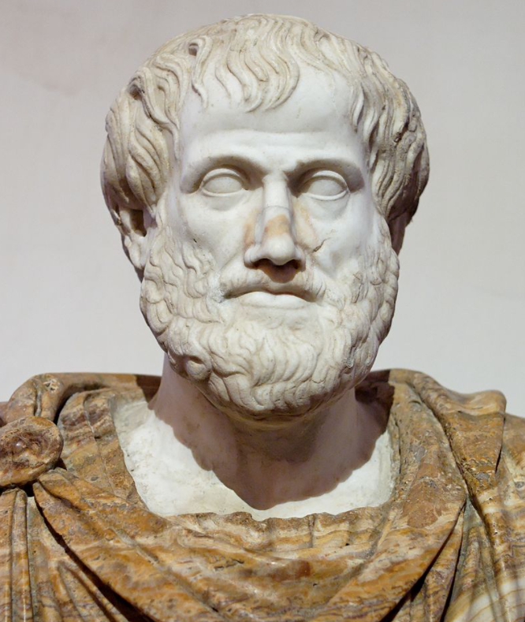
Dydsetik
Dydsetik:
Et godt liv opnås ved at udvikle gode karaktertræk (dyder) gennem livet.
Aristoteles ‘Gyldne middelvej’
”Dyden er det, der ligger mellem over- og underdrivelsen”
Aristoteles
(384 - 322)
Etisk handling:
Handler personen som et godt menneske bør handle?
Handling vurderes ud fra karakter og dyder.
(Kuada, 2012)

Slide 8
Aristoteles dydsetik – den gyldne middelvej
Situation | Underdrivelse | Dydig (gylden middelvej) | Overdrivelse
Fare
Tilfredsstillelse af appetit
Giv gaver
Forfølge mål
Selvvurdering
Reaktion ifm. fornærmelse
Social adfærd
Bevidsthed om ens skavanker
Fejhed
Modig
Dumdristig
Undertrykhed
Afholdenhed
Overdrivelse
Nærighed
Generøsitet
Ekstravagance
Uambitiøsitet
Tilpas ambitiøsitet
Overdreven ambitiøsitet
Mindreværdskompleksitet
Tilpas stolthed
Storhedsvanvid
Passivitet
Tålmodighed
Irritabilitet
Underdanighed
Venlighed
Uhøflighed
Skamløshed
Beskedenhed
Generthed

Slide 9
Eksempler ift. de 3 filosofiske retninger
 | EMNE | DELIMMA | UTILITARISME | KANTS SINDELAGS- OG PLIGTETIK | ARISTOTELES DYDSETIK
Cheminova | Ekstrem giftig landbrugsmiddel (forbudt i EU) | Styrke Brasiliens økonomi - men lade de fattige landmænd blive dødssyge!
Film: Terminalen | Fiktiv historie om hvid løgn | En hvid løgn vil redde en persons liv!
Hitler | Skyld i krig og mange menneskers liv | At dræbe Hitler (via tidsmaskine) og redde de mange jøders liv.
Sheriffen og fangen | Fangen uskyldig | Dræb uskyldig person for at undgå voldsomme kampe og mange menneskers død!
ETISK
Mest nytte ved at styrke Brasiliansk landbrug!
UETISK
Profit er ikke vigtigere end menneskeliv!
UETISK
Anløben karakter og, at det er en glidebane!
ETISK
Størst nytte opnås ved at komme med en hvid løgn!
UETISK
Umoralsk at lyve!
ETISK
Hvis Viktor er motiveret af dyden ‘næstekærlighed’
UETISK
Hvis Viktor er en lyst løgner!
ETISK
Størst nytte ved at dræbe Hitler!
UETISK
Ud fra hvis alle mennesker handlede på samme måde vil det være en forkert handling!
ETISK
Handlingen om at dræbe Hitler set over længere tid er retfærdiggjort!
ETISK
Størst nytte ved at dræbe den uskyldige – dette vil skåne mange andre menneskers liv!
UETISK
Ud fra hvis alle mennesker handlede på samme måde vil det være en forkert handling!
UETISK
Det at dræbe en uskyldig er ikke en dyd!

Slide 10
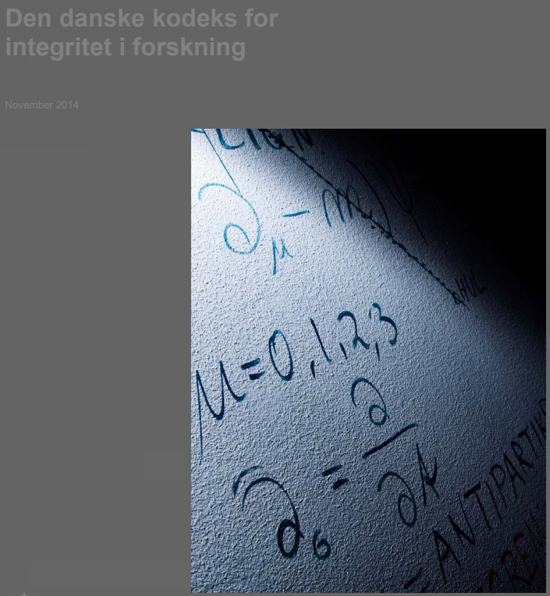
Etisk kodeks ifm. forskning (DK)
PRINCIPPER FOR FORSKNINGSINTEGRITET:
(1) Ærlighed (2) Gennemsigtighed og (3) Ansvarlighed
ANSVARLIG FORSKNINGSPRAKSIS:
PLANLÆGNING OG GENNEMFØRELSE:
Klar protokol, etik ok
DATA:
Sikker dokumenteret indsamling, -opbevaring og -deling
PUBLICERING og KOMMUNIKATION:
Sandfærdig og transparent rapportering
FORFATTERSKAB:
Kun de reelle bidragsydere i undersøgelsen
SAMARBEJDE:
Klare roller, skriftlige aftaler, og ansvarsdeling – der skal nævnes
INTERESSEKONFLIKTER:
Erkend, oplys og håndter personlige/økonomiske bias
https://ufm.dk/publikationer/2015/filer/file

Slide 11
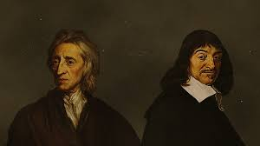
10 hurtige på 10 minutter

Slide 12
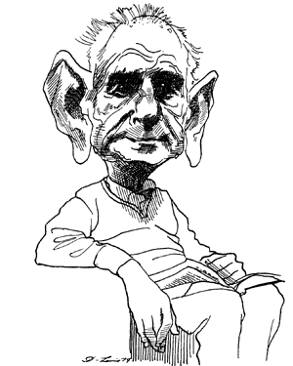
Hvad er en syllogisme? – og giv tre eksempler.
Hvilken videnskabelig filosofi er baseret på en “a priori” erkendelse?
Hvilken videnskabelig filosofi er grundlaget for Positivismen?
Hvad mener Comté når han taler om en “Enhedsvidenskab”?
Forklar ”Asymmetritesen”
Hvordan viderefører Popper den klassiske rationalisme?
Hvilke fire vidensniveauer indgår jf. Kuada (2012) i et research design?
Hvilke tre ”strategier” kan en forsker jf. Kuada (2012) vælge i deres research design?
Hvad er et paradigme?
Hvad beskriver en Kuhn Cyklus?

Slide 13
Hvad er en syllogisme? – og giv tre eksempler.
En logisk slutning – induktion, deduktion og Abduktion
Hvilken videnskabelig filosofi er baseret på en “a priori” erkendelse?
Rationalismen
Hvilken videnskabelig filosofi er grundlaget for Positivismen?
Empirismen
Hvad mener Comté når han taler om en “Enhedsvidenskab”?
At alle videnskaber bør anvende Positivismen
Forklar ”Asymmetritesen”
Uendeligt mange observationer kan aldrig bevise en videnskabelig teori, mens en enkelt observation er tilstrækkeligt til at afvise den.
Hvordan viderefører Popper den klassiske rationalisme?
Afviser ontologisk antirealismen og fastholder Realismen.
Herved viderefører han rationalismens deduktive metode, som falsifikation.
Hvilke fire vidensniveauer indgår jf. Kuada (2012) i et research design?
Ontologi, Epistemologi, Metodologi samt metode og teknik.
Hvilke tre ”strategier” kan en forsker jf. Kuada (2012) vælge i deres research design?
Purist, Situationel og Pragmatisk
Hvad er et paradigme?
Forståelseshorisonten for en fagvidenskab. Disciplinær Matrix + eksemplar
Hvad beskriver en Kuhn Cyklus?
Et paradigmeskifte – jf. Kuhn (1962), en Videnskabelig Revolution

Slide 14
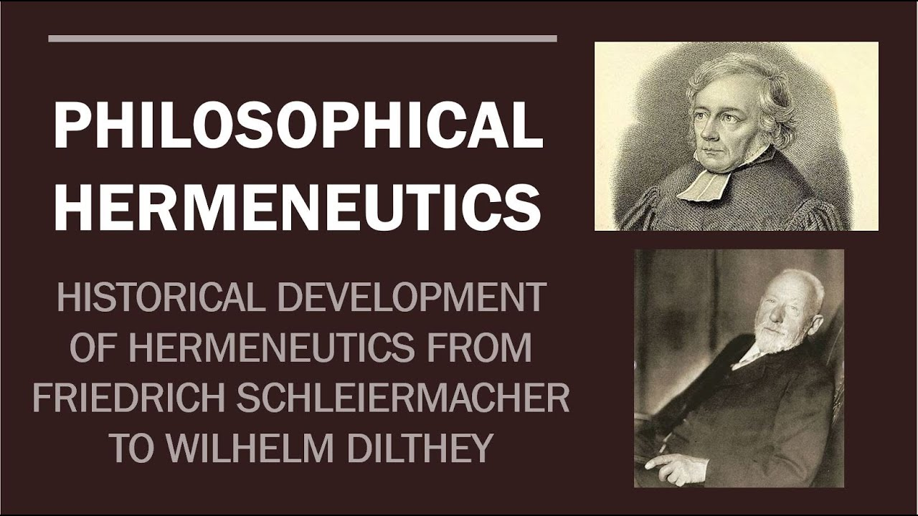
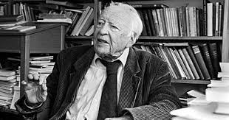
10 hurtige på 10 minutter

Slide 15
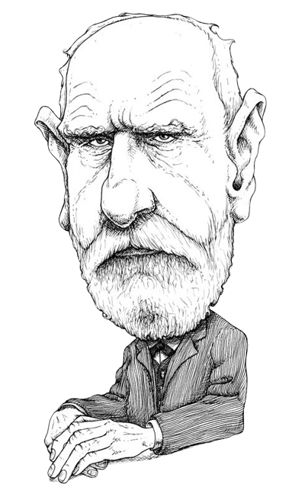
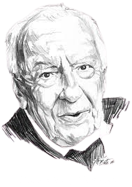
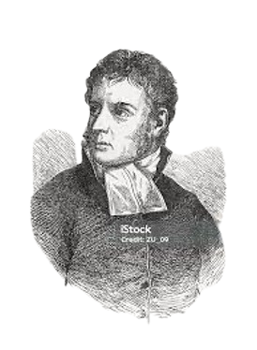
10 hurtige på 10 minutter
Hvilke filosofiske teologer forbinder vi med den klassiske Hermeneutik?
Forskellen på Human/Samfundsvidenskaberne og Naturvidenskaben?
Hvad forstår vi ved begrebet Hermeneutik?
Hvad er den Hermeneutiske Cirkel?
Hvilke Syllogismer er aktive i den Hermeneutiske Cirkel?
Hvad mener Dilthey med ”re-experience” (hensættelse)?
Forklar forskellen på Diltheys og Gadamers tilgang til Hermeneutik.
Hvorfor afviser de Moderne Hermeneutikere re-experience?
Forklar Horisontsammensmeltning
Hvornår ved forskeren, at der er opnået horisontsammensmeltning

Slide 16
10 hurtige på 10 minutter
Hvilke filosofiske teologer forbinder vi med den klassiske Hermeneutik?
Friedrich Schleirmacher og Wilhelm Dilthey.
Forskellen på Human/Samfundsvidenskaberne og Naturvidenskaben?
Åndsvidenskaber vs. Lovmæssigheder i den fysiske natur (Naturvidenskab).
Hvad forstår vi ved begrebet Hermeneutik?
En metodisk disciplin der tilbyder instrumenter til at analysere handling og tekst.
Hvad er den Hermeneutiske Cirkel?
Den opfattelse, at forståelse er kontekstuel, dikotomi mellem helhed og dele.
Hvilke Syllogismer er aktive i den Hermeneutiske Cirkel?
Induktion og Deduktion .. og således også abduktion.
Hvad mener Dilthey med ”re-experience” (hensættelse)?
Den rette forståelse opnås ved at sætte sig i forfatteren eller respondentens sted.
Forklar forskellen på Diltheys og Gademers tilgang til Hermeneutik.
Gadamer, argumenterer for at vi altid befinder os inde i cirklen.
Hvorfor afviser de Moderne Hermeneutikere re-experience?
Vores fortolkning er et produkt af vores erfaringer, herunder også fordomme.
Forklar Horisontsammensmeltning
Skabelse af en fælles forståelseshorisont, og derved producere ny viden.
Hvornår ved forskeren, at der er opnået horisontsammensmeltning
eks. gennem respondentvalidering i forbindelse med interviews (etik)

Slide 17
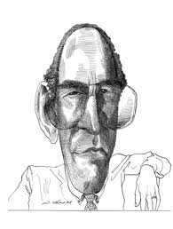
Martin Heidegger (1889-1976)
10 hurtige på 10 minutter – Ekstra
Hvordan anskuer Kuhn videns akkumulering?
Forklar hvad sprogspil er for noget i social konstruktivisme?
Hvad er det Karl Popper påpeger, som et problem med positivismens verifikation?
Kan du forklare ”Examplars” indunder den disciplinære matrix ifm. Kuhn’s paradigmer?
Hvad består den disciplinære matrix af i Kuhn’s paradigmer?
Hvad mente Karl Popper med hans kritik af positivismens induktionsproces?
Hvorfor kan casestudie resultater ikke reproduceres i andre organisationer?
Hvordan kan forskellen mellem social konstruktivismen vs. rationalisme beskrives?
Hvad er forskellen mellem sekventielt udforskende og sekventielt forklarende design?
Hvad er den logiske rækkefølge i et researchdesign (vidensniveauer)?

Slide 18
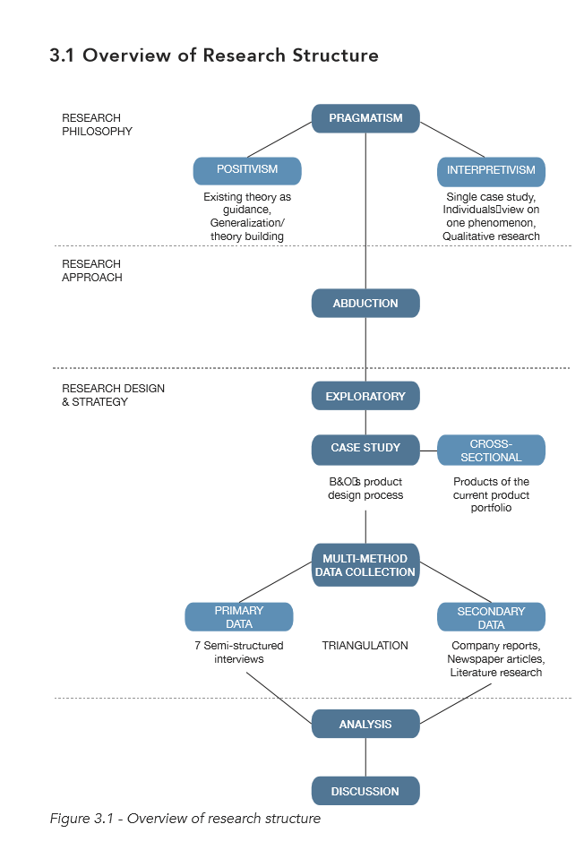
In conflict with choice of data-collection – replace with ”situationalist” or ”purist” even.
Choice of epistemology, e.g. rationalism, empiricism, positivism, logical postivism or critical rationalism
Choice of epistemology, e.g. classical/modern hermeneutics, constructivism, social constructivism
In conflict with pragmatic research strategy – replace with ”mixed methods”

Slide 19
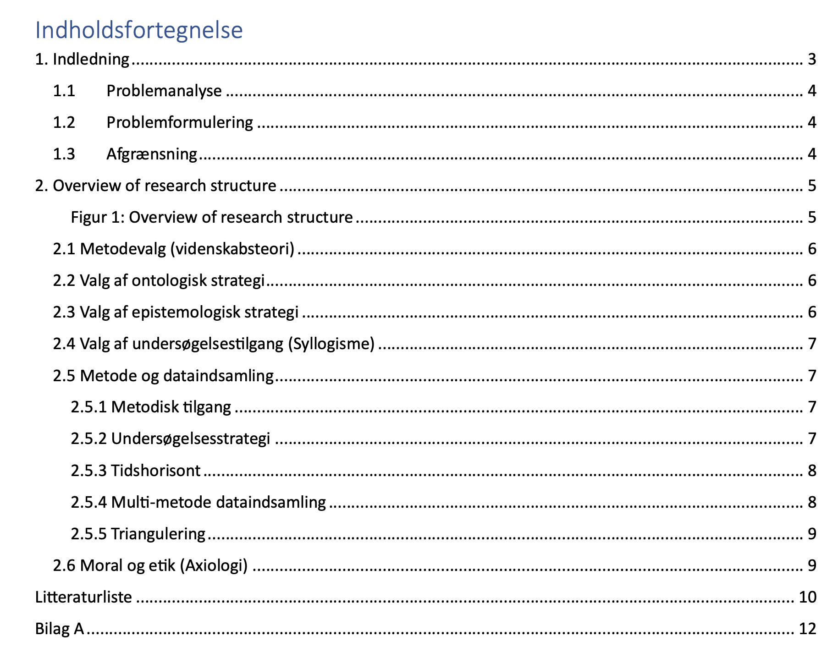
Redegørelse for research designet

Slide 20
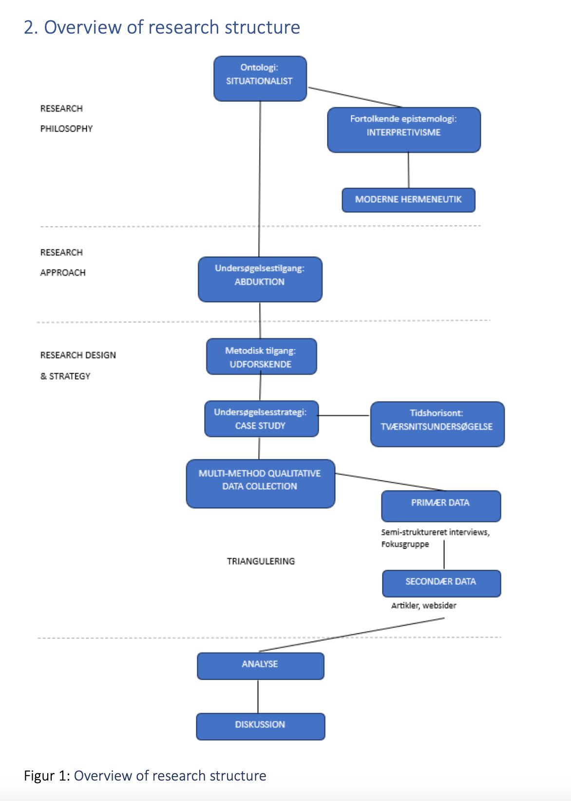
Redegørelse for research designet

Slide 21
Redegørelse for research designet
2.1 Valg af videnskabelig strategi (ontologisk position)
Ontologi er ifølge John Kuada (2015) ”et begreb, videnskabsteoretikere brugere til at beskrive beskaffenheden af det, forskeren ønsker at vide noget om”. Ontologi er sagt med andre ord, hvordan man ser verden og opfattelsen af det eksisterende (Saunders m.fl., 2015).
Den videnskabelige strategi ”Situationalist” er valgt, fordi situationen kalder på et subjektivt syn, da virksomheden Oquam ønsker at få en bedre kundeforståelse (Bilag A). Den subjektive del af det ontologiske kontinuum siger, at der kan være flere realiteter (Saunders m.fl., 2015). Så for at forstå disse forskellige realiteter, skal man forstå de enkelte mennesker. Det er således situationen der dikterer hvilket metode, der er bedst at bruge (Rossman & Wilson, 1985), i dette tilfælde kvalitative data for at forstå forskellige individers præference.
Da projektets problemformulering peger på et subjektivt syn og dermed kvalitative undersøgelser, da ordet ”design” henviser til en visuel fortolkning af hvordan man bedst tilgodeser kundernes ønsker. Ordet ”eftertragtet” er ligeledes fortolkende, da det er subjektivt hvornår noget er eftertragtet.
2.2 Valg af epistemologi
Ifølge John Kuada (2015) er ”Epistemologi et begreb, der beskriver, hvad viden er, og hvordan vi tilegner os den”.

